Slide 1
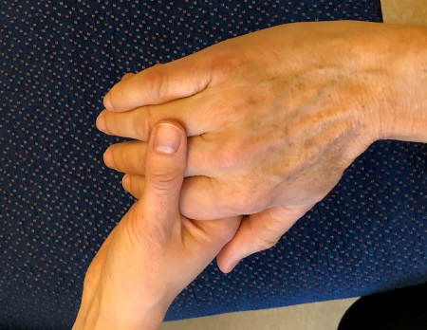
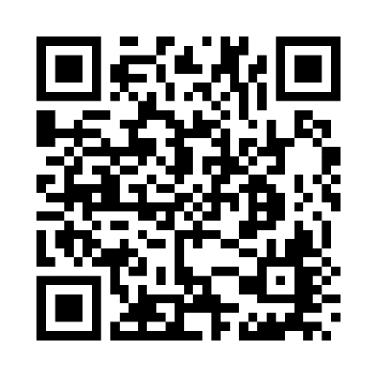
Så här gör du för
att minska risken
för trycksår
Läs mer om trycksår på 1177.se
Gå till 1177.se och sök på trycksår,
eller skanna QR-koden med din mobil
för att komma direkt till sidan.
Goda råd om hur du kan minska risken för trycksår.
Det finns många åtgärder du kan göra på egen hand eller med hjälp av närstående.
Prata med vård- eller omsorgspersonal när du känner dig osäker. Be dem titta på din hud och hjälpa dig om du har svårt att ändra ställning,

Slide 2
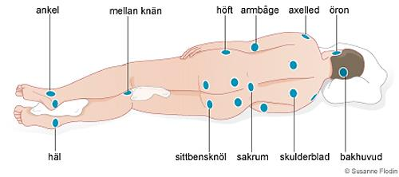
Vad är trycksår?
Trycksår kan vem som helst få om man sitter eller ligger still för länge. De flesta rör sig naturligt när något känns obekvämt, men för dig som är äldre eller svårt sjuk kan det vara svårare att ändra läge på egen hand.
När kroppen är i samma position under en längre tid kan trycket på huden leda till att blodcirkulationen blir sämre i huden, vilket kan leda till rodnar och så småningom trycksår.
Vanliga områden för trycksår:
ryggslutet
hälar
skulderblad
bakhuvud
höfter
sittbensknölar
Bilden visar vanliga riskområden för trycksår:
Så här kan du minska risken för trycksår
Om du byter ställning lite då och då och undviker att ligga eller sitta på samma sätt för länge, för att minska trycket på det område som är mest utsatt, kan blodet cirkulera bättre. Det hjälper till att minska risken att få trycksår.
Tips och råd för att minska risken
för trycksår
Försök att byta ställning så ofta du kan när du ligger eller sitter. Kan du inte göra det själv, be vårdpersonalen om hjälp.
Använd en kudde för att avlasta rodnade och ömma områden.
Smörj in torr hud med mjukgörande kräm.
Undersök dagligen hudområden som utsätts för tryck huden dagligen på de tryckutsatta områdena. Om du behöver hjälp, be dina närstående eller vårdpersonal om hjälp att titta på de områden som blir utsatta för tryck.
Använd gärna hjälpmedel, till exempel tryckavlastande madrass och sittdyna för att minska trycket. Prata med sjuksköterska för mer information.
Försök att hålla dig så rörlig som möjligt, all motion är bra.
Se till att du får i dig tillräckligt med näring och vätska.
Vid användning av inkontinensskydd, kom ihåg att byta ofta och att hålla huden torr och ren.

